Slide 1




Глобальные экологические конвенции Рио

Slide 2
Основные документы Конференция ООН по окружающей среде и развитию (Рио-де-Жанейро, 3 – 14 июня 1992 г.)
Декларация РИО по окружающей среде и развитию
Заявление о принципах глобального консенсуса по управлению, сохранению и устойчивому развитию всех видов лесов
Повестка дня на XXI век, или Повестка 21
Рамочная конвенция об изменении климата
Конвенция о биологическом разнообразии
Конвенция по борьбе с опустыниванием в тех странах, которые испытывают серьезную засуху и/или опустынивание, особенно в Африке

Slide 3
Международное правовые принципы в области охраны окружающей среды
Приоритетность экологических прав человека
Суверенитет государств на природные ресурсы своей территории
Недопустимость экологического благополучия одной страны за счёт нанесения экологического вреда другой
Экологический контроль на всех уровнях
Свободный международный обмен экологической информации
Взаимопомощь государств в чрезвычайных обстоятельствах
Разрешение эколого-правовых споров мирными средствами

Slide 4
Глобальные конвенции РИО
Разработка и продвижение трех глобальных конвенций в мировую политическую повестку были запущены Саммитом Земли в Рио – де – Жанейро в 1992 году и по сути дали старт оформлению новой формы международного управления. Реальность Конвенций отражала тенденции развития в глобальном сообществе концепции устойчивого развития в терминах роста и свободного рынка, впервые подчеркивающей ясно и четко связь между экономическим положением людей и состоянием биосферы.
Конвенции были основаны на перспективах развития как экономического роста, возможного для всех

Slide 5

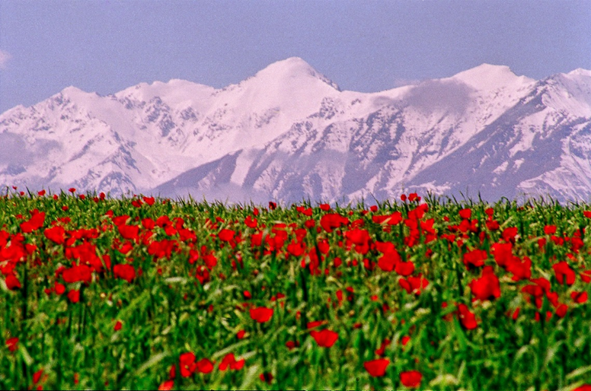
Конвенция ООН о биологическом разнообразии
(Закон КР от 26 июля 1996 года № 40.)

Slide 6
Конвенция ООН о биологическом разнообразии
В развитие правовых положений Конвенции, странной были приняты Картахенский протокол по биобезопасности к Конвенции о биологическом разнообразии (закон КР от 6 августа 2005 года N 140) и
Нагойский протокол о регулировании доступа к генетическим ресурсам и совместного использования на справедливой и равной основе выгод от их применения (закон КР от 2 марта 2015 года N 42).

Slide 7
Конвенция о биологическом разнообразии (КБР) представляет собой международный юридически обязательный договор, три основные цели которого заключаются в сохранении биоразнообразия, устойчивом использовании биоразнообразия и совместном получении на справедливой и равной основе выгод, связанных с использованием генетических ресурсов.
Ее общей задачей является стимулирование деятельности, ведущей к созданию устойчивого будущего.

Slide 8
Конвенция насчитывает на сегодняшний день 193 Стороны
Компонентами биоразнообразия являются все разнообразные формы жизни на Земле, включая экосистемы, животных, растения, грибы, микроорганизмы и генетическое разнообразие
Для сохранения биоразнообразия необходимы существенные инвестиции, но они принесут взамен значительные экологические, экономические и социальные выгоды
Экосистемный подход, представляющий собой комплексную стратегию управления ресурсами, является основой деятельности в рамках Конвенции
Принцип предосторожности предусматривает, что в тех случаях, когда возникает угроза серьезного сокращения или утраты биоразнообразия, отсутствие полной научной уверенности не должно быть причиной для отсрочки мер по предотвращению или сведению к минимуму такой угрозы

Slide 9
Узнать подробнее
Информация по осуществлению страной Конвенции размещена по адресу: www.cbd.int/countries
Национальные стратегии и планы действий по сохранению биоразнообразия: www.cbd.int/nbsap
Национальные доклады: www.cbd.int/reports
Осуществление Стратегического плана в области сохранения и устойчивого использования биоразнообразия на 2011-2020 годы, включая целевые задачи по сохранению и устойчивому использованию биоразнообразия, принятые в Айти: www.cbd.int/sp/implementation

Slide 10

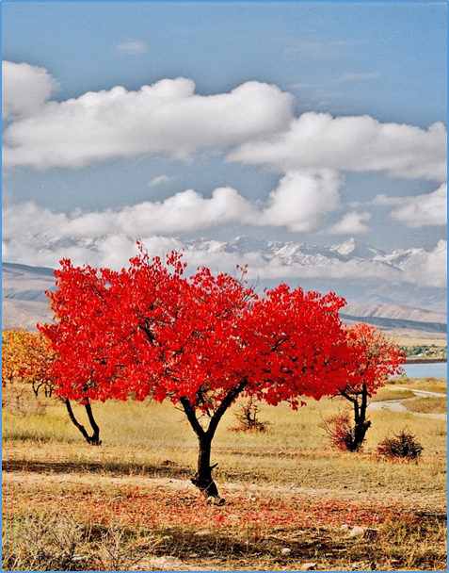
Конвенция ООН по борьбе с опустыниванием в тех странах, которые испытывают серьезную засуху и/или опустынивание, особенно в Африке
(Закон КР от 21 июля 1999 года N 85)

Slide 11

Конвенция КБО
Конвенция, созданная в целях объединения усилий государственных и общественных организаций на международном, региональном, национальном и местном уровнях по борьбе с опустыниванием, деградацией земель и смягчению последствий засухи. Главное внимание в ней уделено улучшению плодородия и восстановлению почв, а также охране и рациональному использованию земли и водных ресурсов.
«Опустынивание» означает деградация земель в аридных, полуаридных и засушливых областях земного шара, вызванная как деятельностью человека (антропогенными причинами), так и природными факторами и процессами.
«Деградация земель» означает снижение или потерю биологической и экономической продуктивности и сложной структуры богарных пахотных земель, орошаемых пахотных земель или пастбищ, лесов и лесистых участков в засушливых, полузасушливых и сухих субгумидных районах в результате землепользования или действия одного или нескольких процессов, в том числе связанных с деятельностью человека и структурами расселения.

Slide 12
Основные факторы и причины развития опустынивания

Slide 13
Узнать подробнее
Официальный сайт Конвенции http://www2.unccd.int/
Электронная библиотека Конвенции КБО ООН http://knowledge.unccd.int/publications/land-degradation-and-restoration-state-art-and-open-session-within-terraenvision

Slide 14

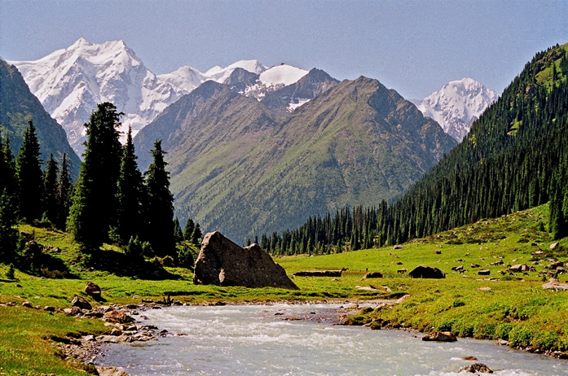
Рамочная Конвенция ООН об изменении климата
(Закон КР от 14 января 2000 года N 11)

Slide 15

Конвенция ООН об изменении климата
Главная цель Конвенции — не допустить «опасного антропогенного воздействия на климатическую систему».
Конечная задача : Стабилизация концентрации парниковых газов в атмосфере на уровне, который бы препятствовал опасному антропогенному вмешательству в климатическую систему. Такой уровень должен быть достигнут в течение периода времени, достаточного для того, чтобы экосистемы могли естественным образом адаптироваться к изменению климата, чтобы обеспечить отсутствие угрозы для продовольственной безопасности и предоставить возможность для устойчивого продолжения экономического развития.
Конвенция не содержит количественных обязательств, поэтому для их определения был разработан дополнительный документ — Киотский протокол.

Slide 16
Узнать подробнее
Официальный сайт Конвенции: https://cop23.unfccc.int/
Кыргызстан и изменение климата: http://www.ecology.gov.kg/page/view/id/56

Slide 17
Спасибо за внимание!
www.eco-expertise.org

